Slide 1
Интеллектуальная игра 7 кл.
Битва умов

Slide 2
Конкурс 1.
«Разминка»

Slide 3
1.Благодаря какому изобретению увеличилось число грамотных?
2. Кто совершил первое кругосветное путешествие?
3. Движение за переустройство церкви а Европе называлось?
4. Самая кровавая ночь во Франции?
5. Как называли китайских чиновников?

Slide 4
Ответ:
1. Книгопечатание
2. Ф. Магеллан
3. Реформация
4. Варфоломеевская ночь, 1572 г.
5. Мандарины

Slide 5
Конкурс 2.
«Поэтический»

Slide 6
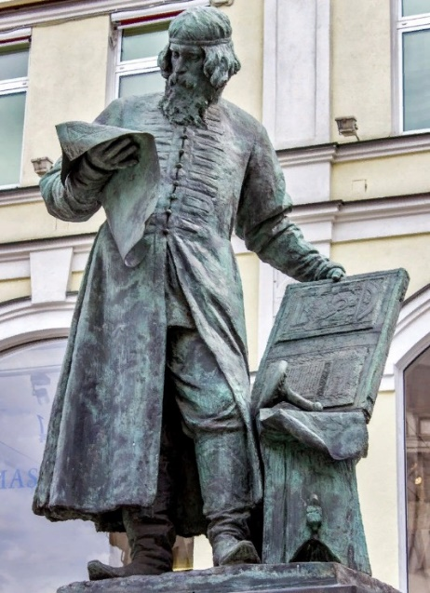
1. «Стоишь ты в Москве с ремешком на лбу,
Стоишь ты век у стены
старинной,
Лоб величав,
бронзово-чист.
Держишь в руках печатный
лист».
Назовите исторического деятеля и дату знаменательного события.

Slide 7
2. «Как побил государь
Золотую Орду под Казанью
Указал на подворье свое
Приходить мастерам.
И велел благодетель,-
Гласит летописца сказанье,-
В память этой победы
Да выстроить каменный храм».
0 каком соборе написаны эти строки?

Slide 8
3. « И в этой книги полностью рассказано о том,
Как лучше дом налаживать(тем, кто имеет дом),
Как жить, чтоб в доме выросли богатства. слава, честь,
Как кладовые пользовать (когда запасы есть).
Как охранять имущество, борясь в пожар с огнем,
И как детей воспитывать- наказывать ремнем…». О какой книге написаны эти строки?

Slide 9
4. «В прихожей комнате соседней,
Как и обычно по утрам,
Ждал патриарх, чтобы к обедне
Идти с царем в господен храм.
Тому ж и дела было мало,
Что за молитву стать пора:
Зело кормильца занимала
Сия персидская игра!».
О какой любимой игре И.Грозного посвящены эти строки?

Slide 10
5. Вот это - крепость Иван-город,
Что дед наш строил неспроста!
Вот здесь нам верфи строить нужно,
Чтоб снаряжались корабли,
Чтоб морем северным и южным
Свободно плавать мы могли.
Вот для чего Руси нужна
С Ливонским орденом война!
А для чего нужна была Ливонская война?

Slide 11
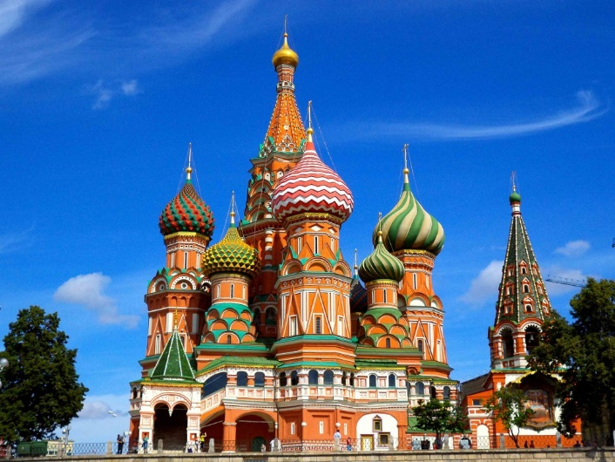
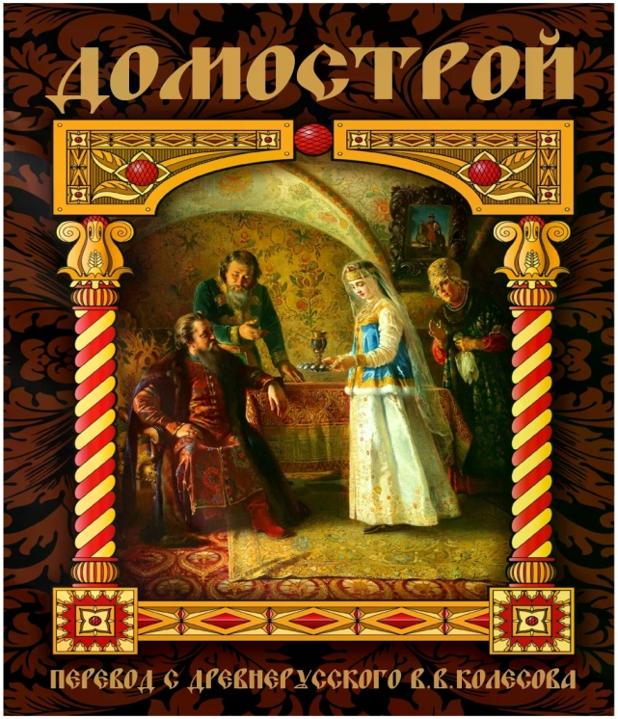
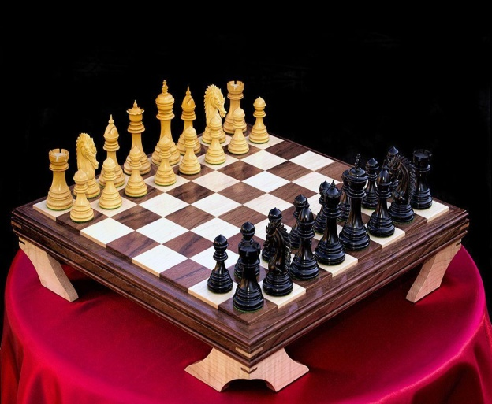
Ответ:
1.Иван Федоров.
2. Покровский собор.
3. Домострой.
4. Шахматы.
5. Борьба за выход в
Балтийское море

Slide 12
Конкурс 3.
«Поймай дату, термин»

Slide 13
Что произошло в эти даты?
1. 1565-1572гг.
2. 31 октября 1517 г.
3. 1556 г.

Slide 14
Прочтите отрывок из памфлета Ганса Сакса и определите слово, пропущенное в тексте.
Есть у попов про всех товар,
Лишь покупай – и млад и стар!
Известно, каждый поп и инок
Дом Божий превращает в рынок:
Дают реликвии доход,
Продажа _____________ бойко,
Вот что и есть овечья дойка!
Толпа церковников жадна.
Привыкнув грабить издавна,
Живя бессовестным обманом,
Церковник ловко лжет мирянам.

Slide 15
Ответ:
1. Опричнина;
2. Начало Реформации в Германии;
3. Присоединение Астрахани к России;
4. Индульгенция.

Slide 16
Конкурс 4.
«Узнай противника»

Slide 17
Россия во все времена много воевала. 16 век не был исключением. Назови противников России в 16 веке.

Slide 18
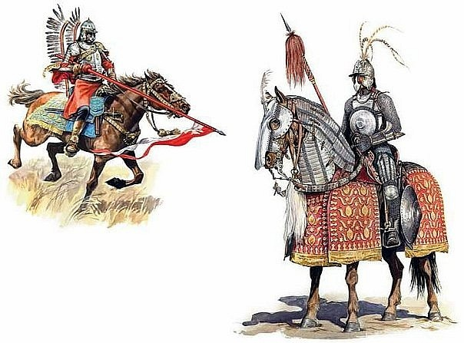
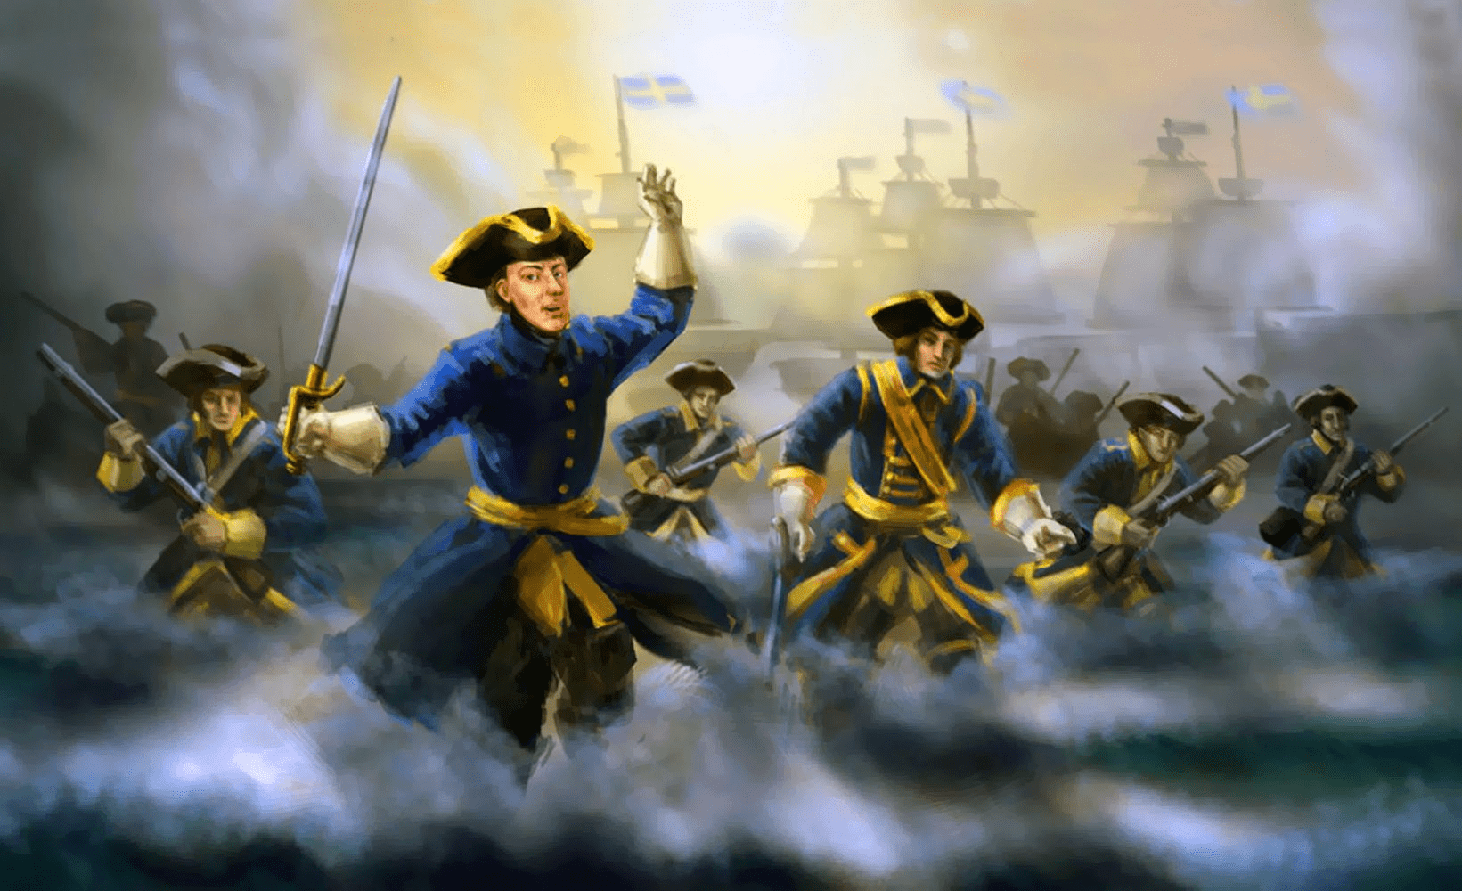
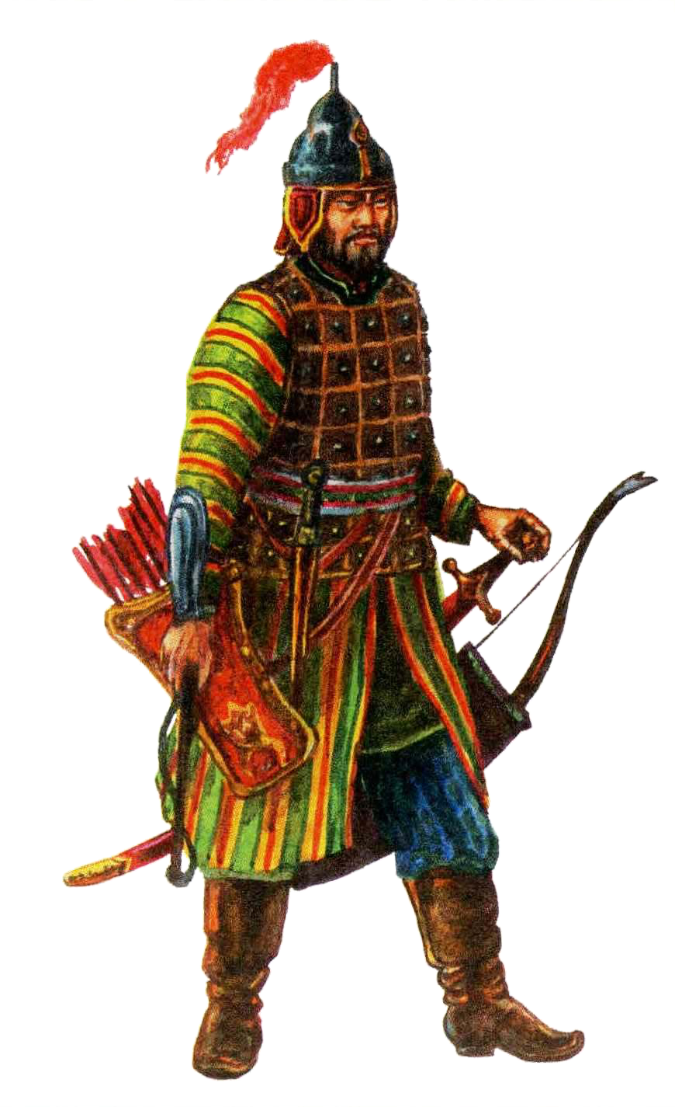
1.
2.
3.

Slide 19
Ответ:
1. Польский воин;
2. Шведский воин;
3. Воин Казанского ханства.

Slide 20
Конкурс 5.
«Разведай событие»

Slide 21
1. Где и когда самые мирные животные пожирали людей?
2. Когда в истории воевали цветы?
3. Когда в истории России в особом почете была метла?
4. Когда и где чай заваривали прямо в море? Под каким названием это событие вошло в историю?

Slide 22
Ответ:
1. В Англии, в период огораживания возникла поговорка «овцы пожирали людей», 15 век;
2. Война Алой и белой розы;
3. В период опричнины. 16 век. Иван Грозный;
4. В 1773 в Бостоне. Колонисты, переодевшиеся индейцами напали на корабли и выбросили чай прямо в море. «Бостонское чаепитие».

Slide 24
Содержимое черного ящика пришло к нам из Америки. В Европе ЭТО появилось во второй половине 16 века и было сначала принято за декоративное растение, причем ядовитое. Во всех европейских странах распространение ЭТОГО шло с трудом, а во Франции первоначально его выращивали ради красивых цветков, не ведая об истинной ценности растения. А в Германии, чтобы заинтересовать народ издали указ «рубить носы и отрезать уши» не желавшим его растить. В Англии, выращивающим ЭТО были обещаны золотые медали. Пройдя долгий путь несправедливого осуждения, к концу 18 века Он прочно занял почетное место на обеденном столе. Назовите, что лежит в черном ящике.

Slide 25
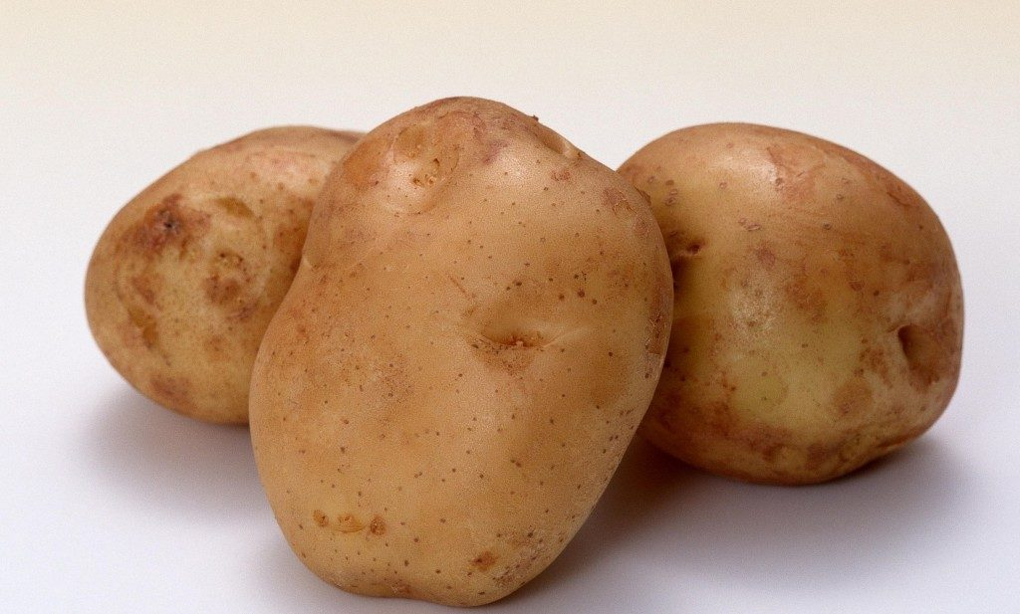
Картофель

Slide 26
Конкурс 7.
«Вспомни героя»

Slide 27
1. Князь, воевода, боярин с 1556 г. Уже в молодые годы прославился как талантливый полководец. Участвовал во взятии Казани, был членом «Избранной рады», а в 28 лет стал боярином. Во время Ливонской войны, опасаясь царского гнева, бежал в Литву и воевал уже на стороне польско-литовской армии. Автор многих сочинений, в том числе трех посланий Ивану Грозному, в которых он обвинил царя во многих преступлениях;
2. «Мой слух все слабеет, ужасный шум в ушах не прекращается ни днем, ни ночью. Я веду жалкую жизнь». Какому великому деятелю искусства принадлежат эти слова.

Slide 28
3.«Нет повести печальнее на свете, чем повесть о Ромео и Джульете»; Назовите автора драматической пьесы и ее название.
4. «… Новая супруга Василия III не походила на тогдашних русских женщин: отец ее и особенно дядя, жившие в Италии и Германии, были люди образованные, и она также усвоила иноземные понятия и обычаи. …, женившись на ней, он как будто стал склоняться к сближению с Западной Европой. В угоду ей, он даже … … . Это по тогдашним понятиям русских, считалось не только делом непристойным, но даже тяжким грехом: …».
Что и для кого сделал князь Василий III?

Slide 29
Ответ:
1. Андрей Курбский;
2. Людвиг ванн Бетховен;
3. Уильям Шекспир, «Ромео и Джульетта»;
4. Сбрил бороду, для своей жены, Елены Глинской.

Slide 30
Конкурс 8.
«Знатоки искусства»

Slide 31
Установите соответствие:
1. Церковь Вознесения Господня.
2. Леонардо да Винчи;
3. Томас Мор;
4. Храм Василия Блаженного(Покрова на рву);
5. Франсуа Рабле.

Slide 32
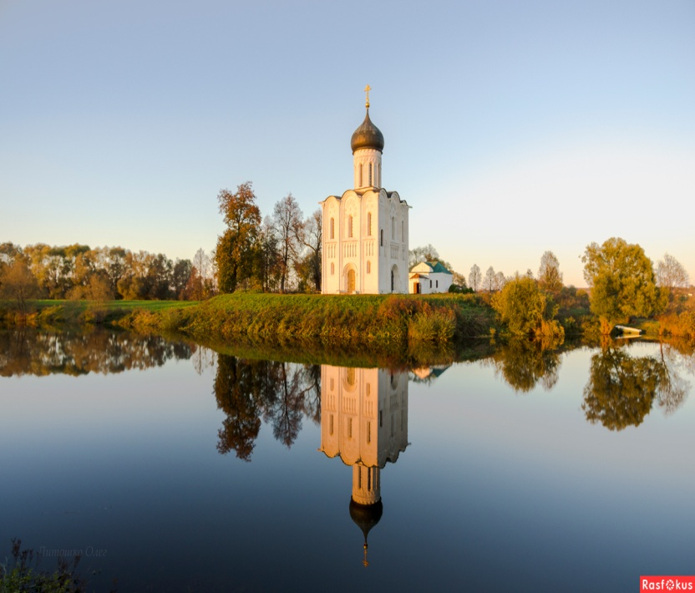
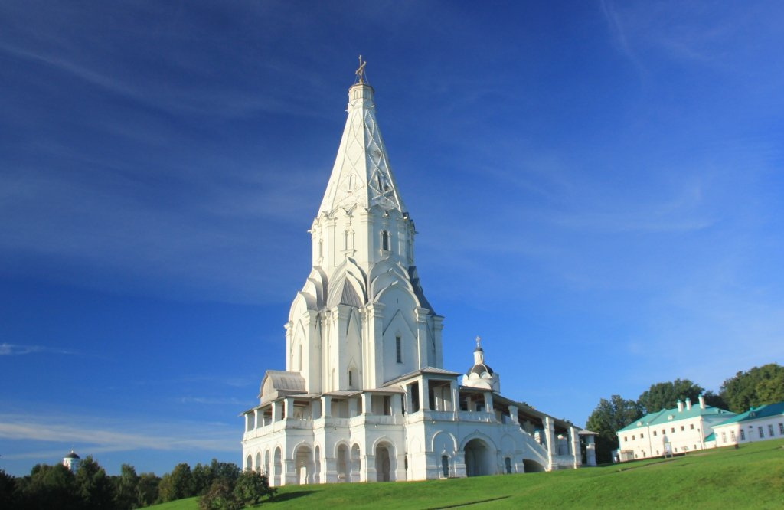
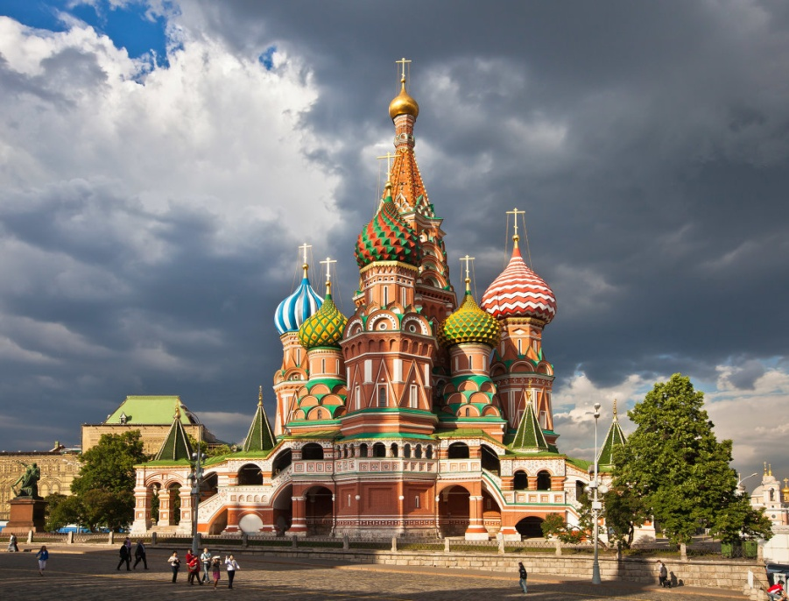
1.
2.
3.

Slide 33
4. «Хитроумный идальго Дон Кихот Ламанчский».
5. «Золотая книга, столь же полезная, как и забавная о наилучшем устройстве государства и о новом острове Утопия».
6. «Гаргантюа и Пантагрюэль.

Slide 34
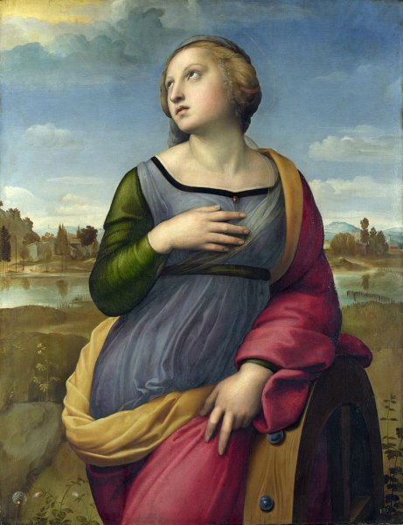
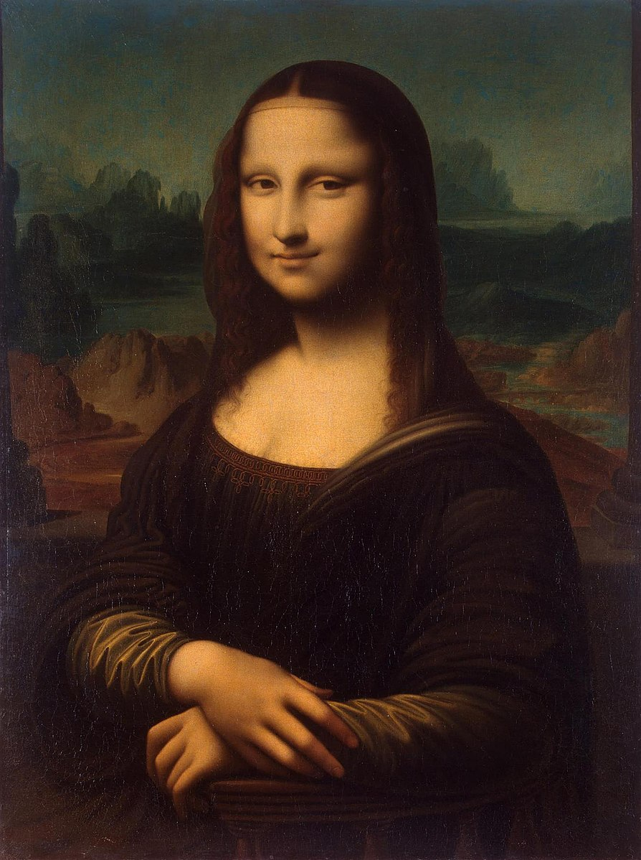
7.
8.

Slide 35
Ответ: 27536

Slide 36
Конкурс капитанов 9. «Блеф клуб…»

Slide 37
1. Верите ли вы, что Казань была взята с первого раза штурмом? 2.Верите ли вы, что слово «нос» на Руси означало «взятка»?
3.Верите ли вы, что цирюльников (парикмахеров) в XVI веке в России причисляли к медицинскому персоналу?
4.Верите ли Вы, что Ближайшим помощником царя в опричнине был Малюта Скуратов.
5. Верите ли Вы, что Дионисий был иконописцем.
6. Верите ли вы, что стрелецкое войско было учреждено при Василии 3.
7. Верите ли Вы, что автором теории «Москва – Третий Рим» был монах Филофей.

Slide 38
1. Нет. (Поход на Казань был организован трижды).
2. Да. (В XVI веке с развитием приказной системы развилось и взяточничество. Взятка действительно означала «нос». В связи с этим возникла поговорка «Остался с носом» - это значит взятку не приняли и надежды на решение вопроса нет).
3. Да. (Он был парикмахер и лекарь, так как мог наложить повязку и пустить кровь).
4. ДА
5. ДА
6. НЕТ
7.ДА

Slide 39
Конкурс 10.
«Кто сказал мяу …»

Slide 40
1. “Вы думали, господа, что государство это вы? Государство – это я”;
2. “Если вы видите вещь белой, а церковь видит эту вещь черной, то вы должны отречься от своих идей, признать что вещь черная и принять позицию церкви”. Какому монашескому ордену принадлежат эти слова. «Орден Иисуса»;
3. «И все-таки она верится» ;

Slide 41
Ответ:
Людовик XIV;
Иезуитов;
Галелео Галилей.

Slide 43
То, что находится в черном ящике, до конца 16 века ценилось очень дорого – буквально на вес золота. В Европе это давали в приданое дочерям, этим вместо золота можно было расплатиться при любой сделке. Если о каком -то человеке хотели сказать, что он очень богат, то говорили: «Этот человек – … с …». Назовите, что лежит в черном ящике.

Slide 45
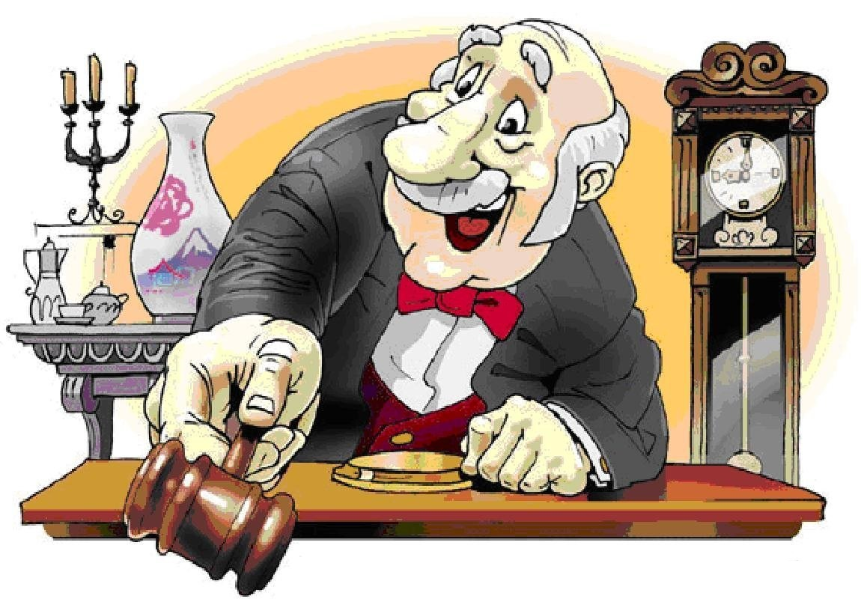
Конкурс 12.
«Аукцион»

Slide 46
Назовите исторические личности 16 века.

